Slide 1
종횡단 수준측량
일방통행
발표자
20525153 서인호

Slide 2
목 차
종횡단 수준측량
기울기 및 종단곡선 결정
토량계산
토적토 작성
문제점 및 고찰
설계후기

Slide 3
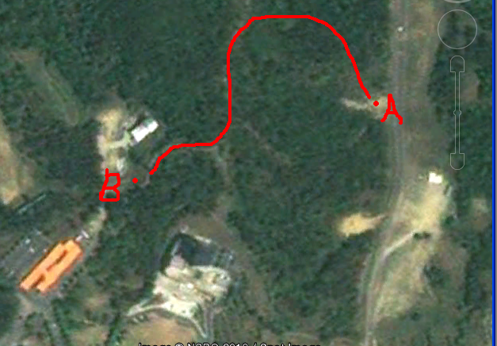
종횡단 수준측량
위치 : 대구대학교 본관 뒤 산책로
길이 : 688.22 M
측정방법 : 기고식
지점간 거리 : 20 M

Slide 4
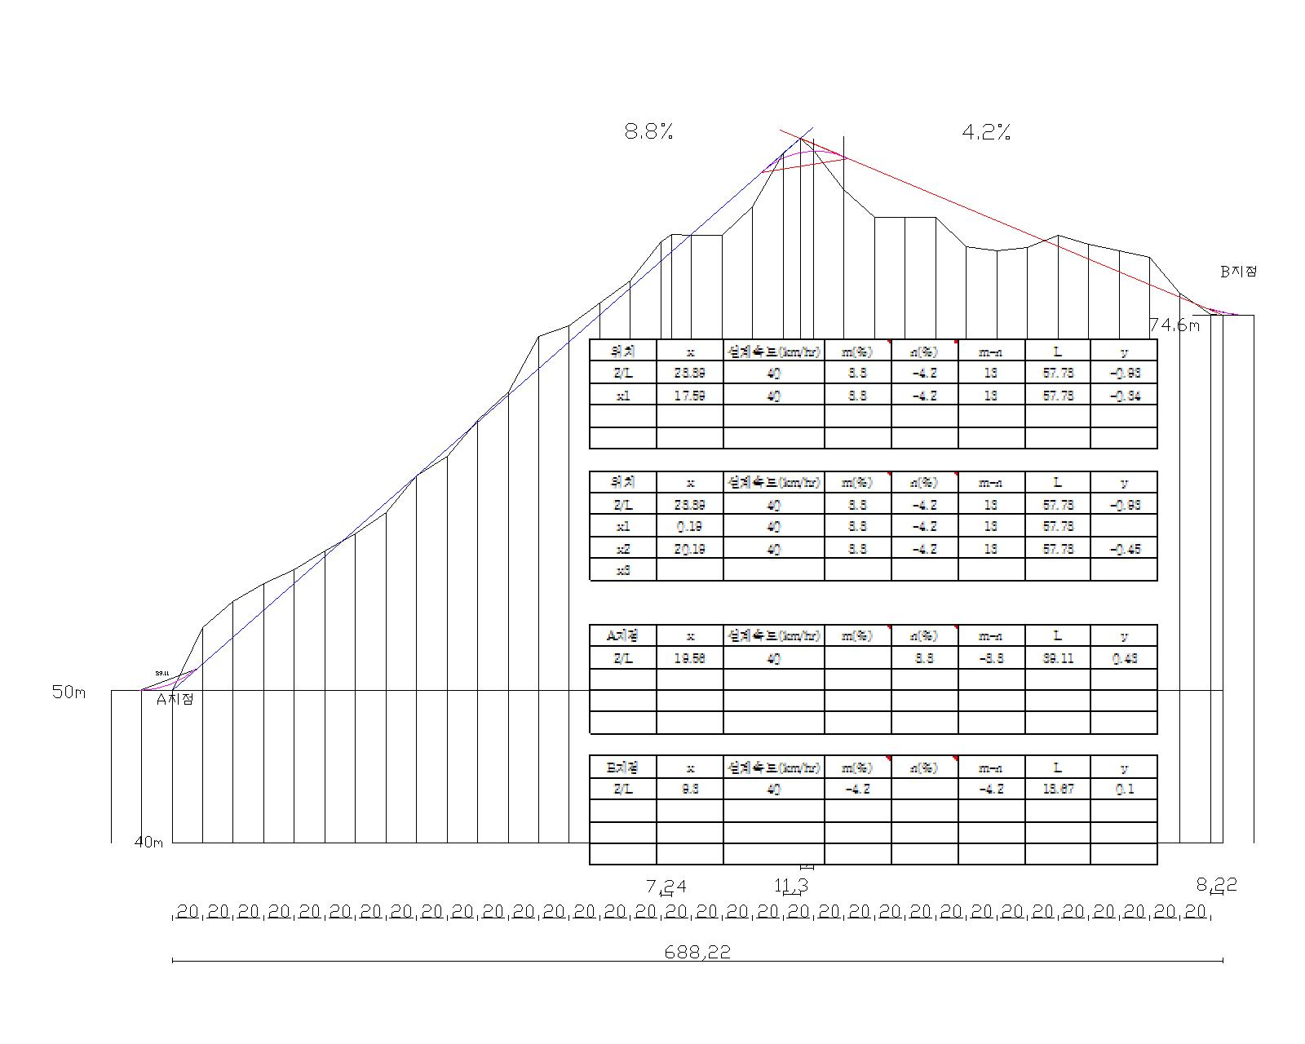
기울기 및 종단곡선 결정

Slide 5
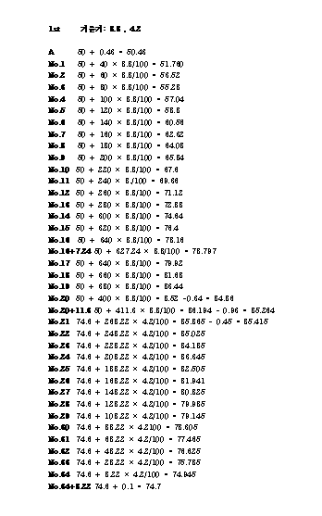

Slide 6
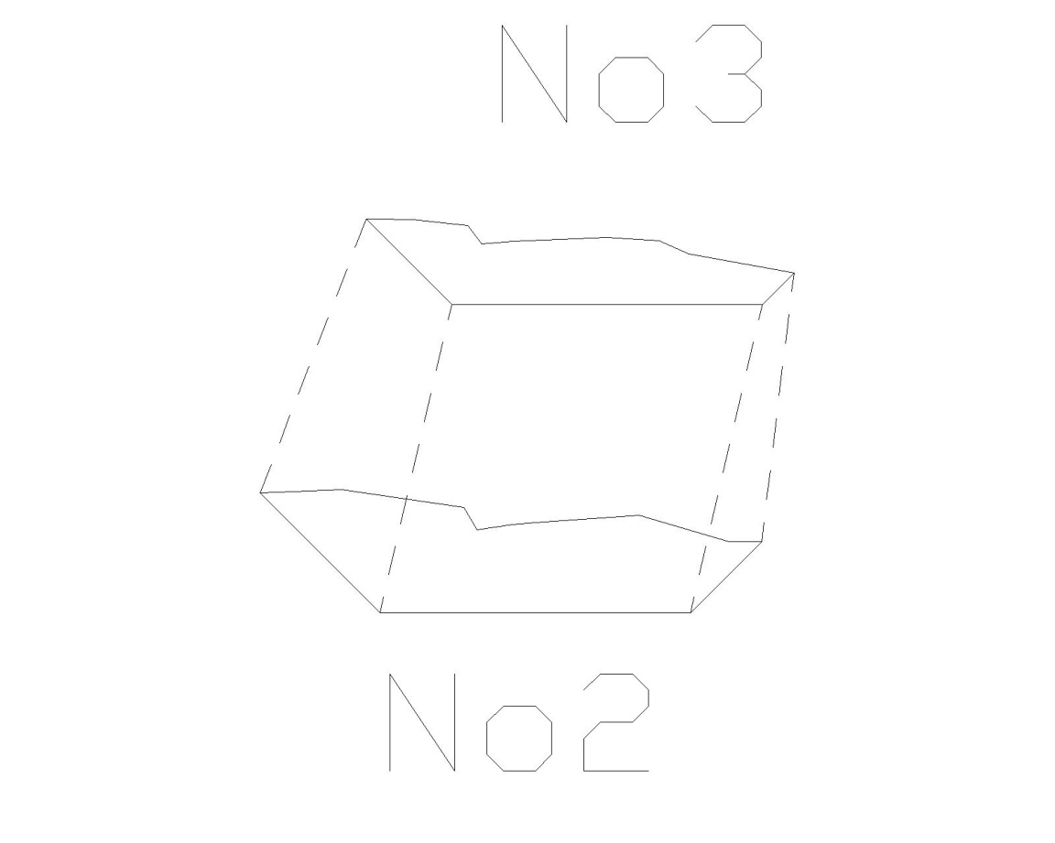
토량계산
양단면 평균법.
- no2 단면과 no3단면을 평균하여 높이(거리)를 곱하여 나타낸 값.

Slide 7
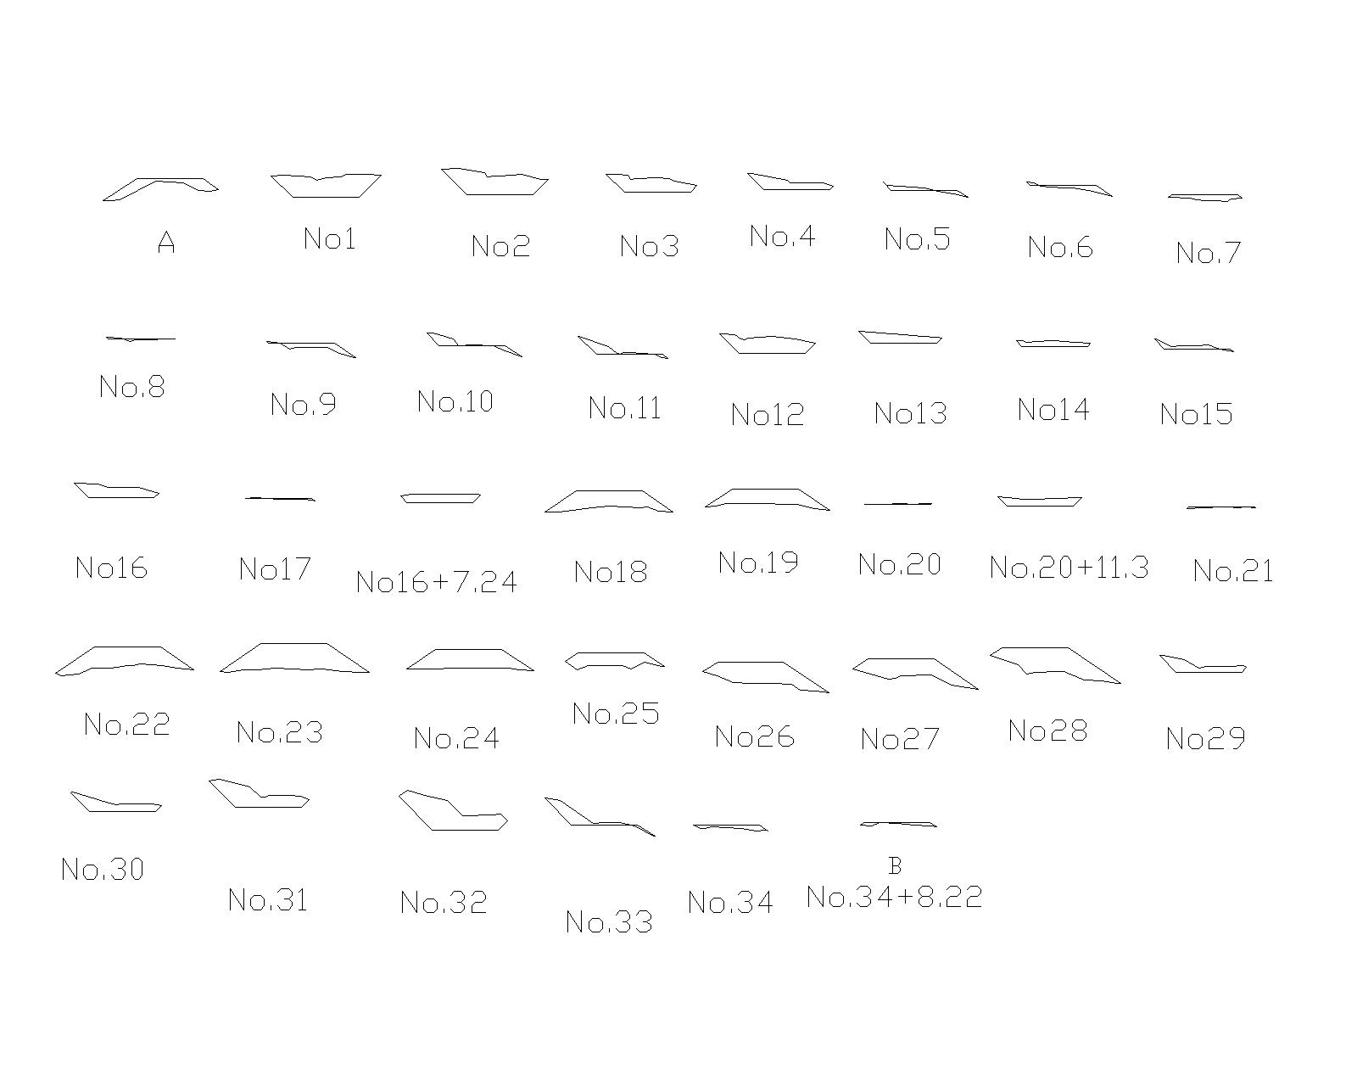
토량계산-1.단면적구하기

Slide 8
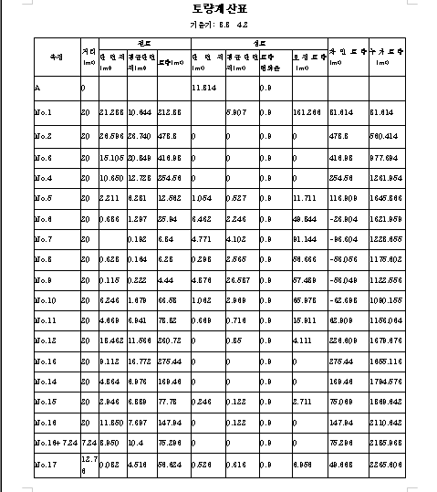
토량계산-2.토량계산표 작성

Slide 9
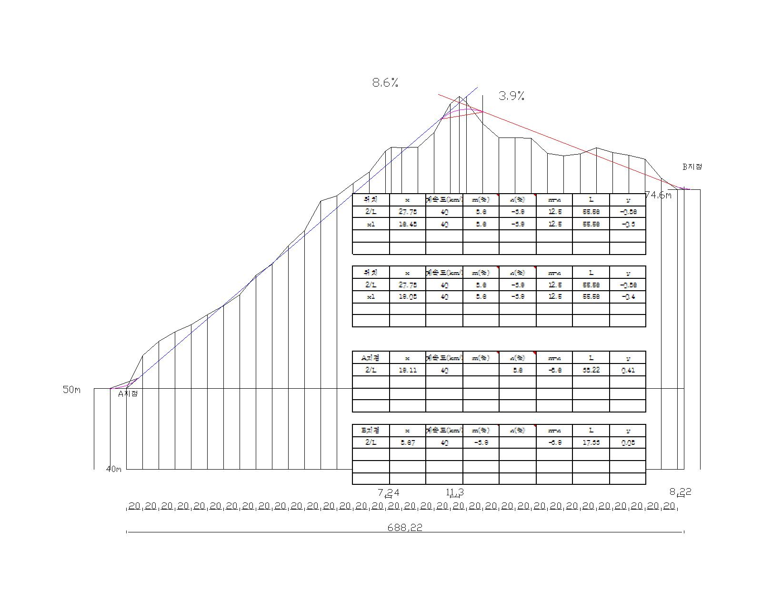
2차 종단곡선 결정

Slide 10
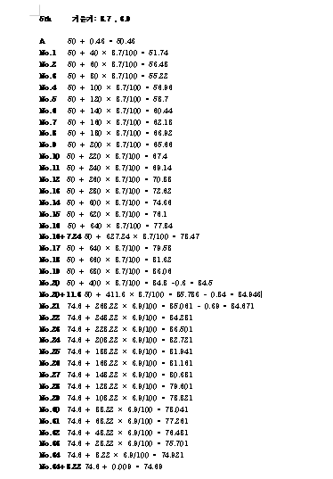

Slide 11
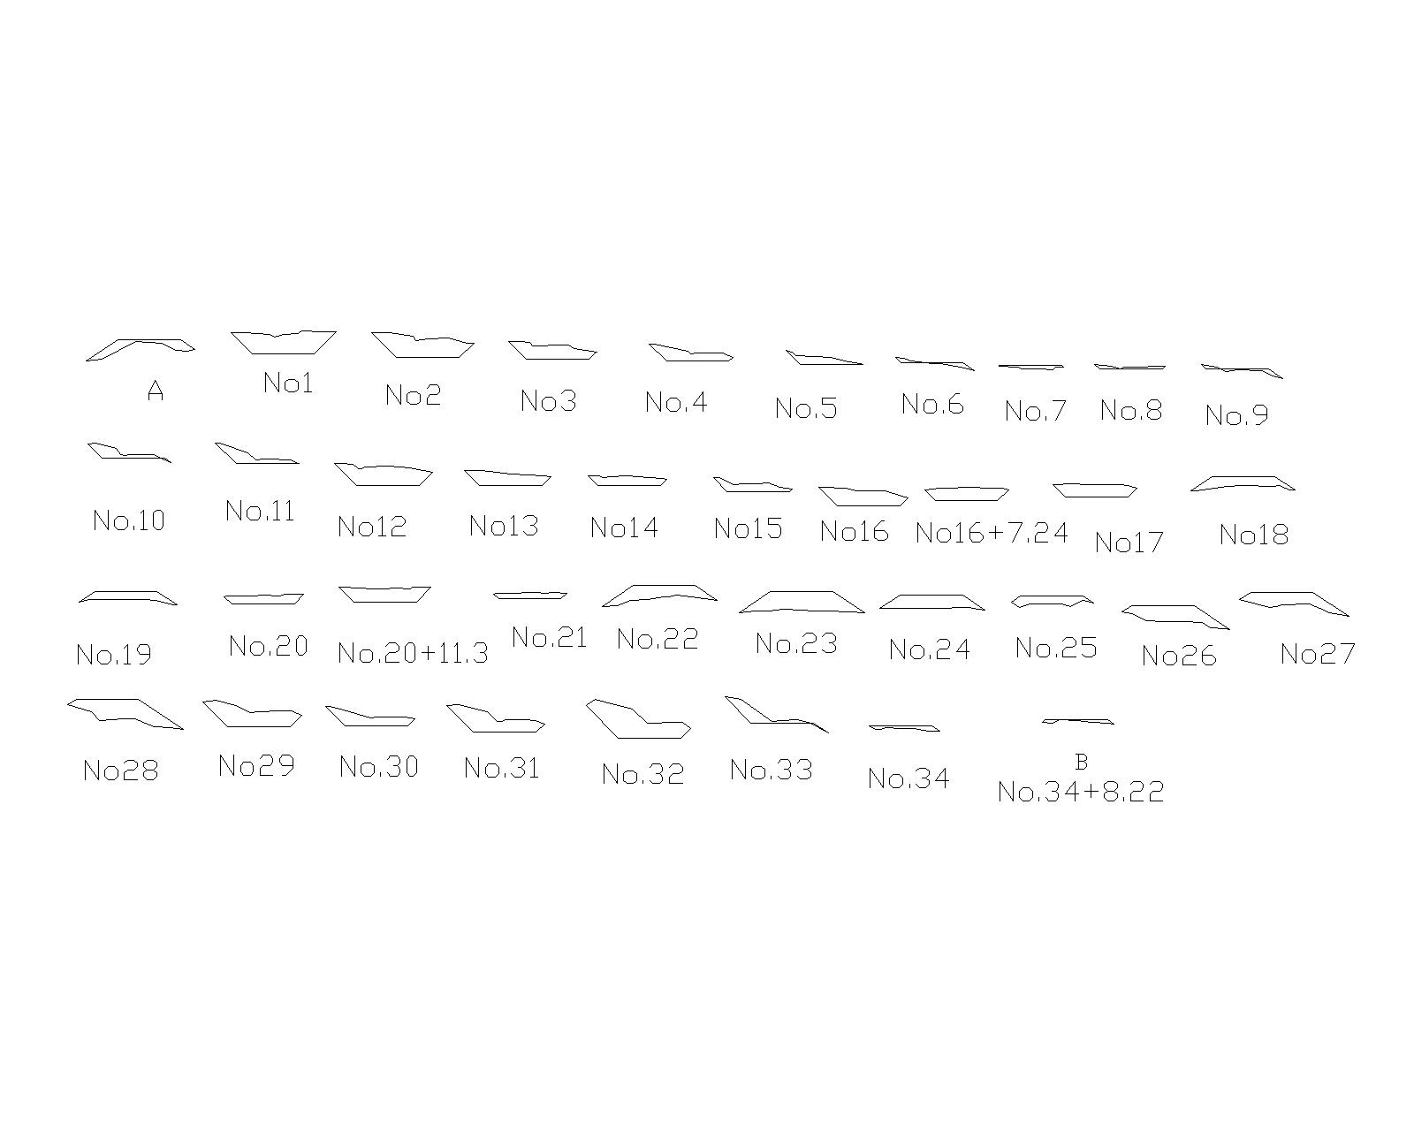
토량계산-1.단면적구하기

Slide 12
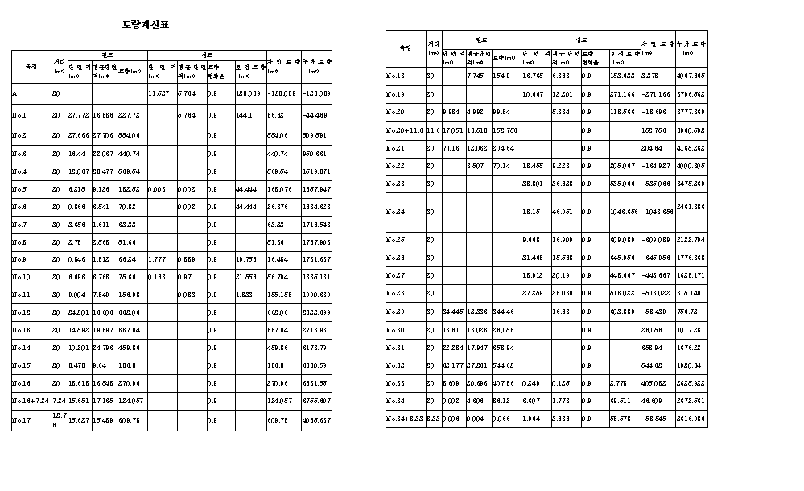
토량계산-2.토량계산표 작성

Slide 13
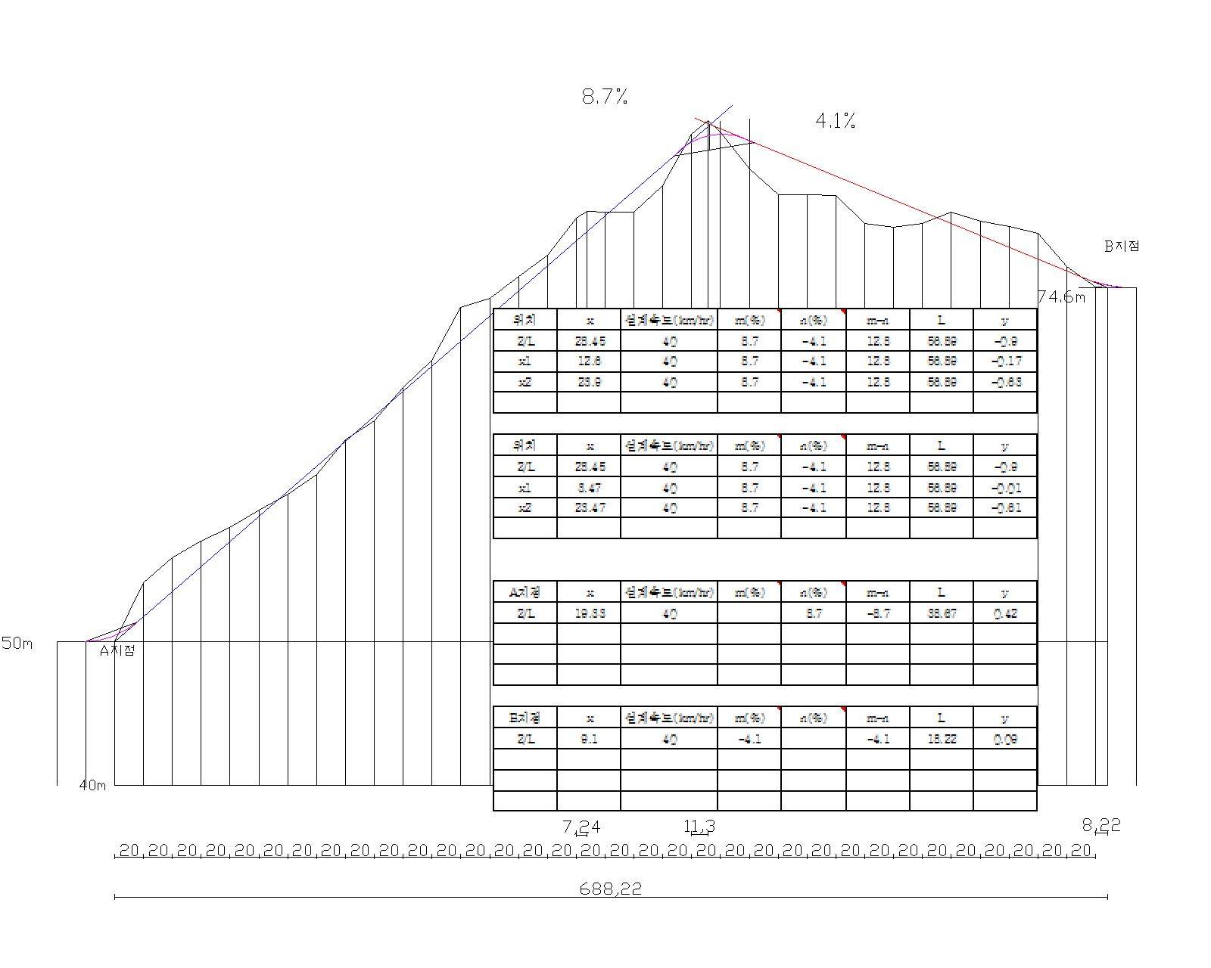
3차 종단곡선 결정

Slide 14
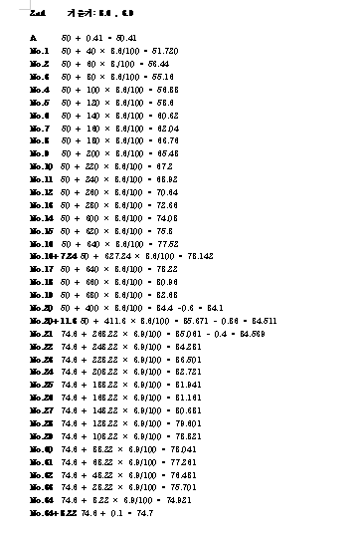

Slide 15
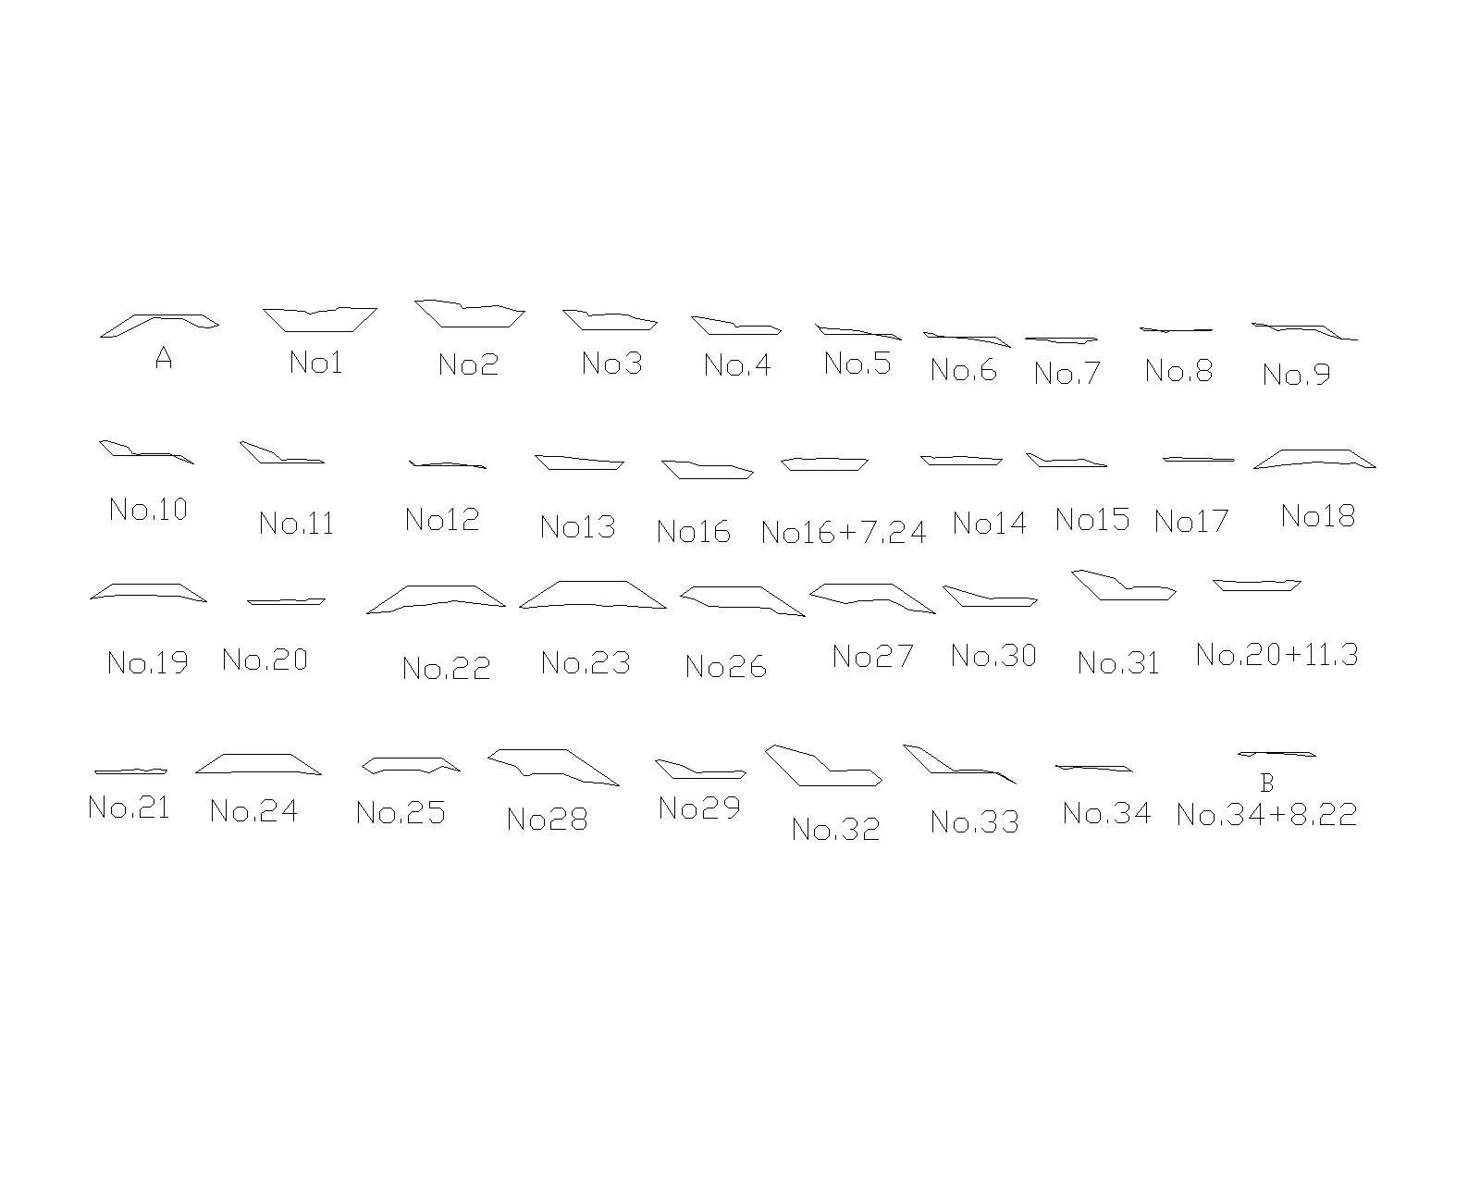
토량계산-1.단면적구하기

Slide 16
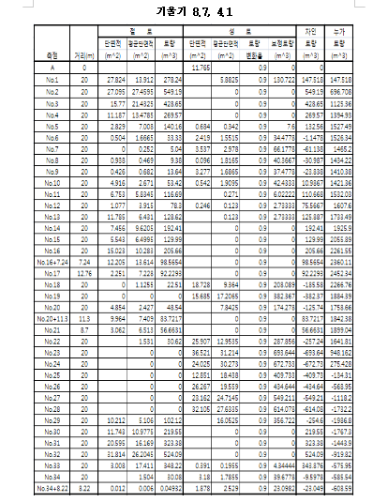
토량계산-2.토량계산표 작성

Slide 17
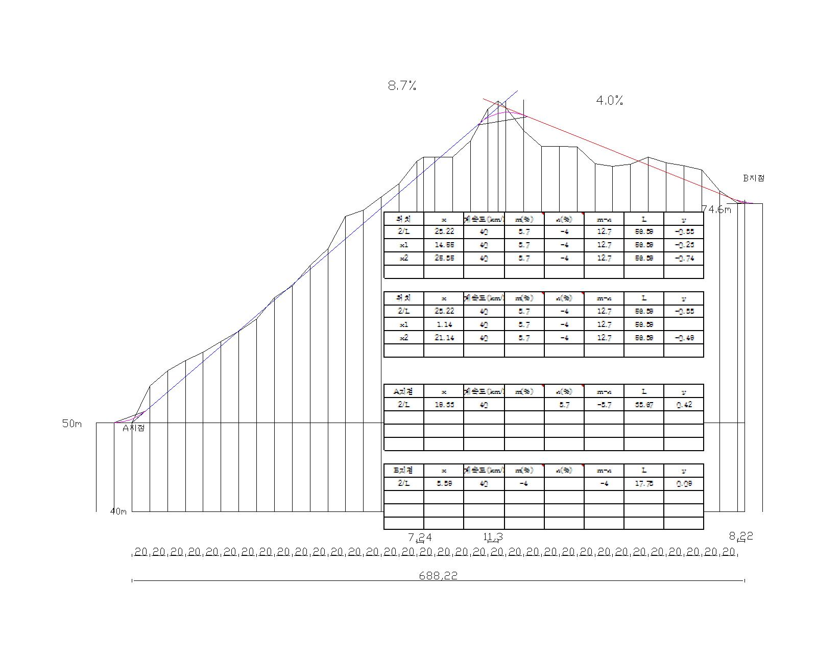
4차 종단곡선 결정

Slide 18
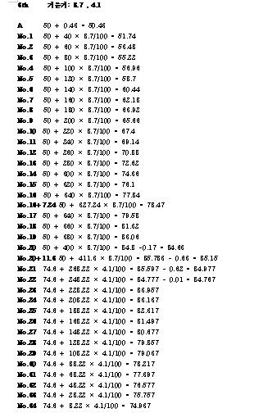

Slide 19
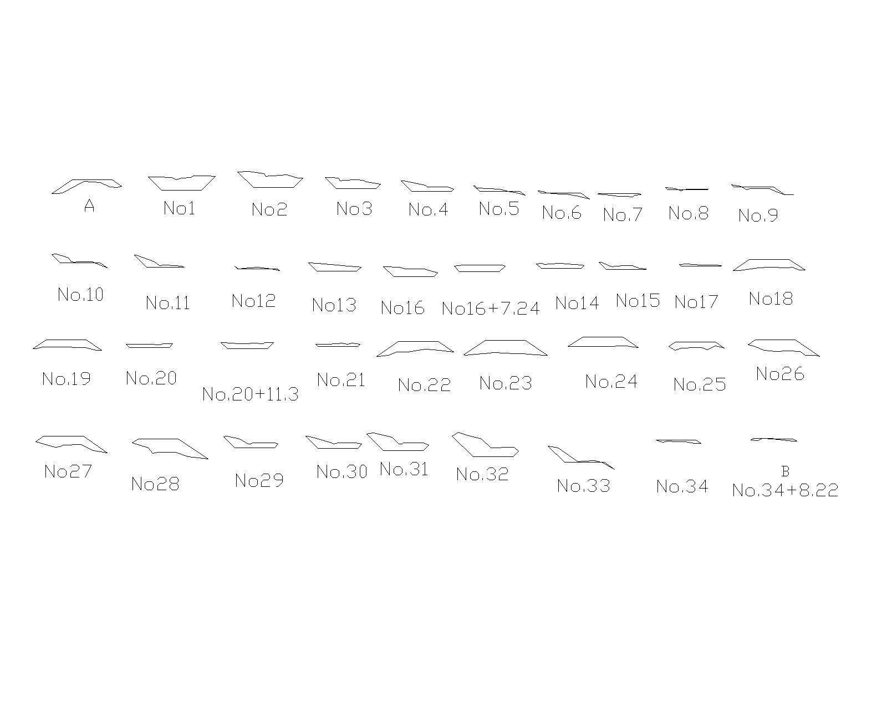
토량계산-1.단면적구하기

Slide 20
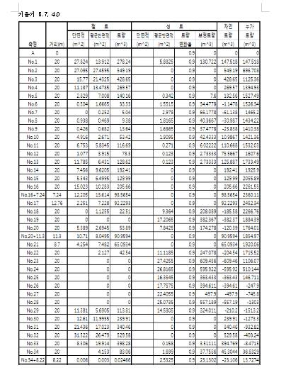
토량계산-2.토량계산표 작성

Slide 21
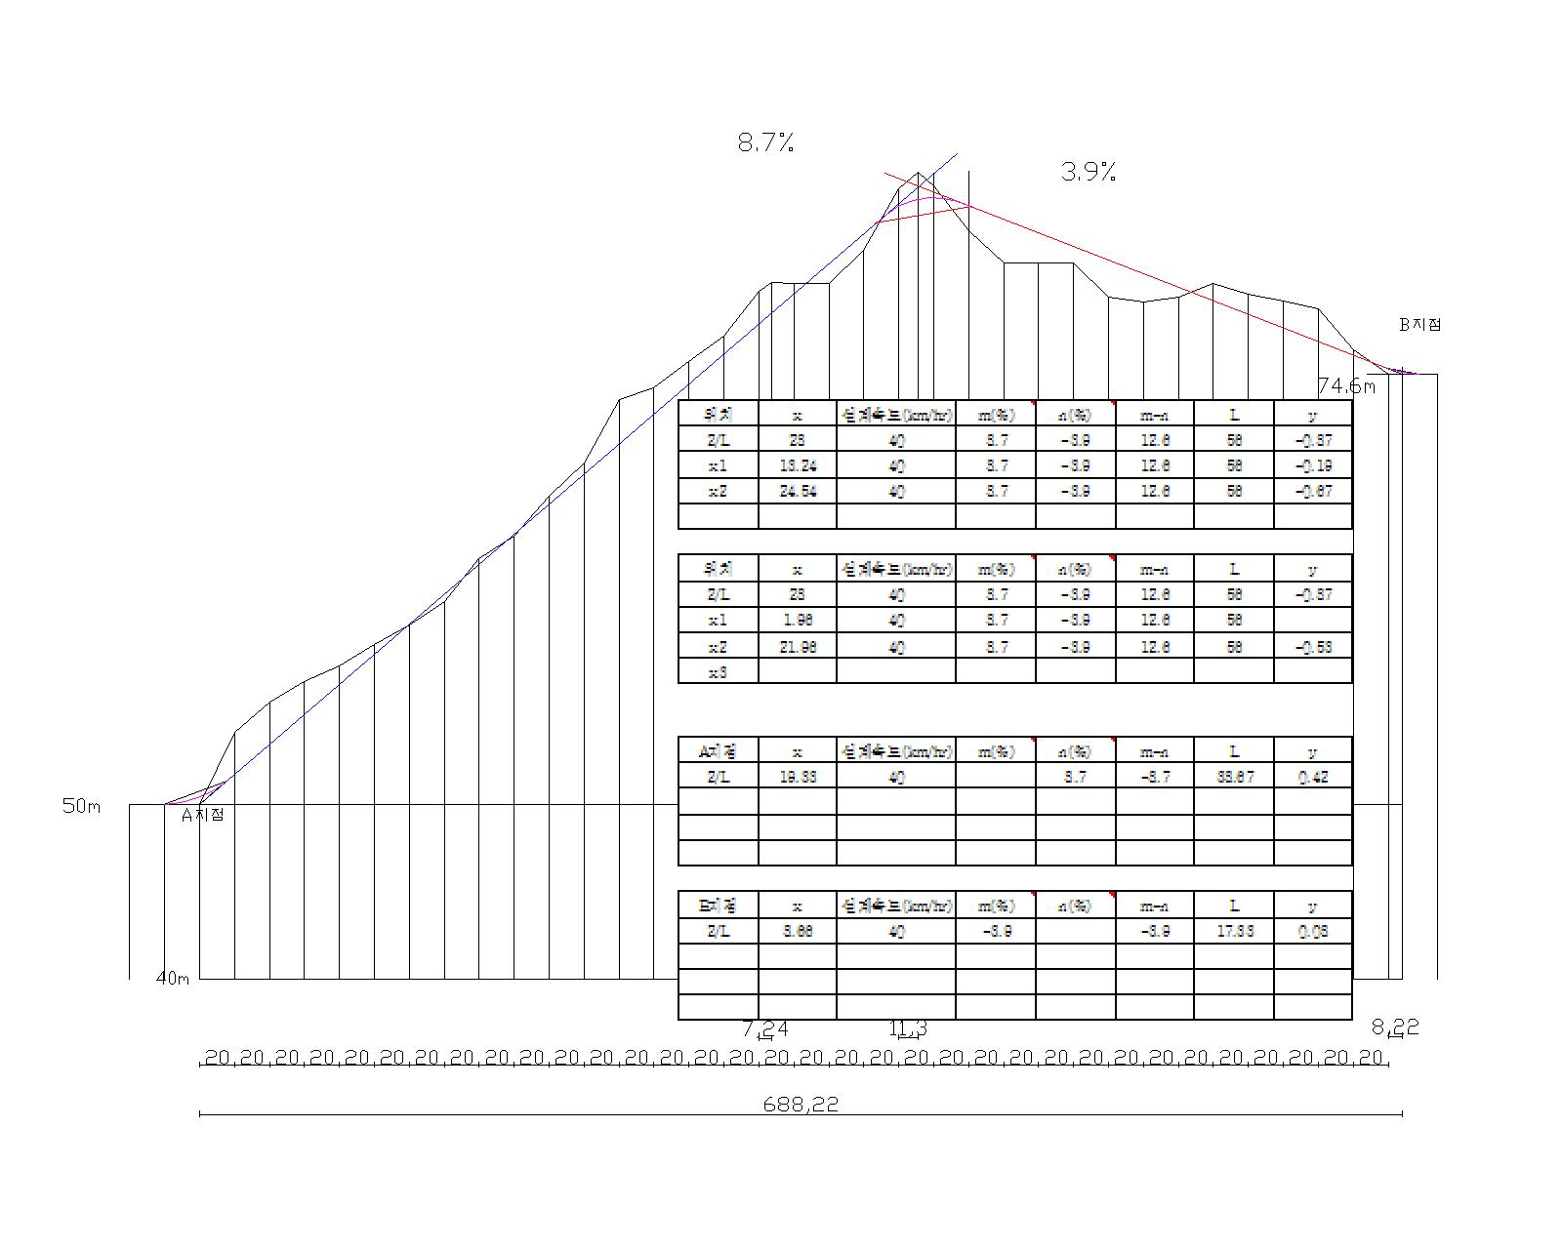
5차 종단곡선 결정

Slide 22
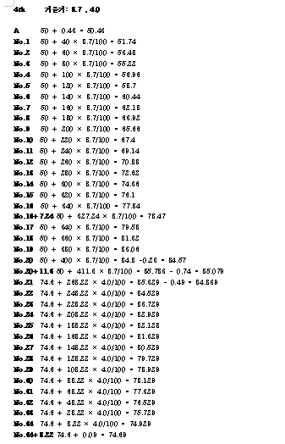

Slide 23
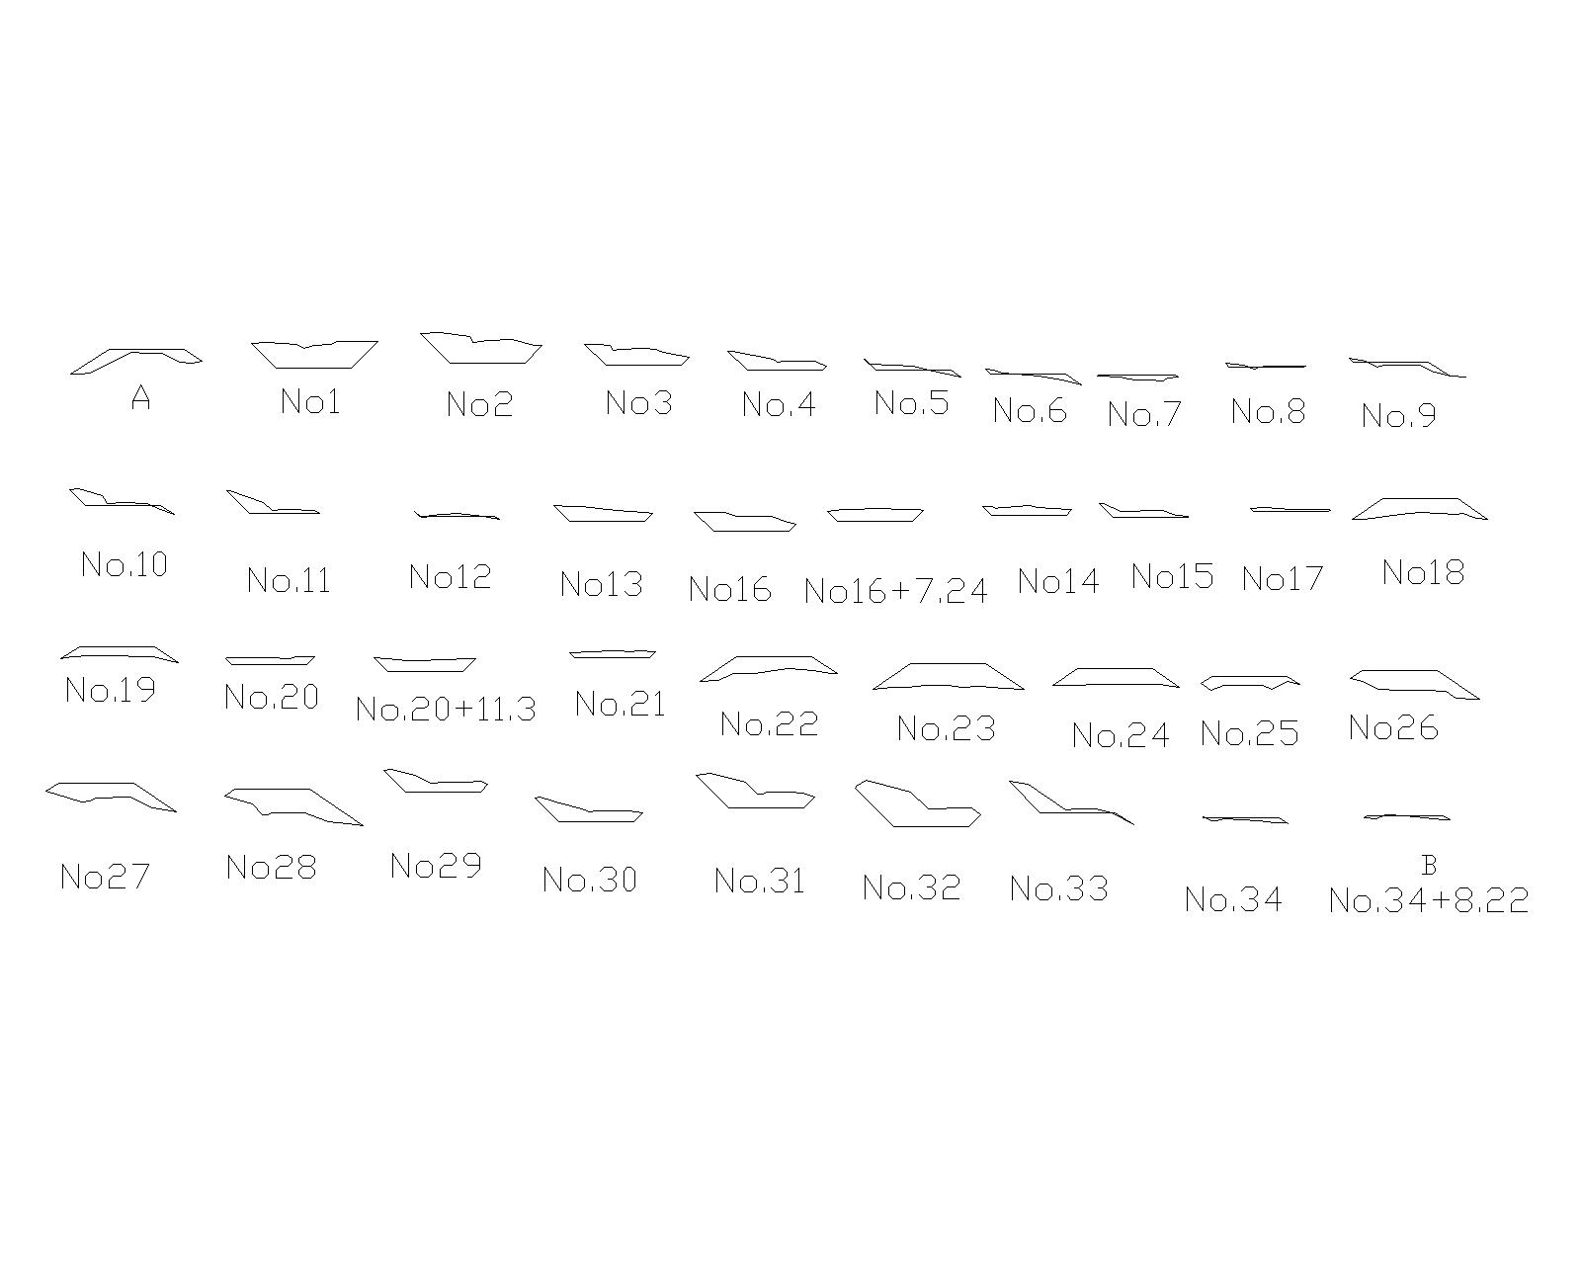
토량계산-1.단면적구하기

Slide 24
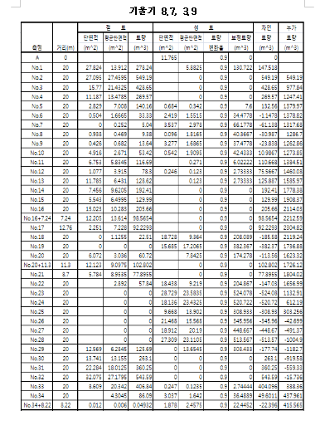
토량계산-2.토량계산표 작성

Slide 25
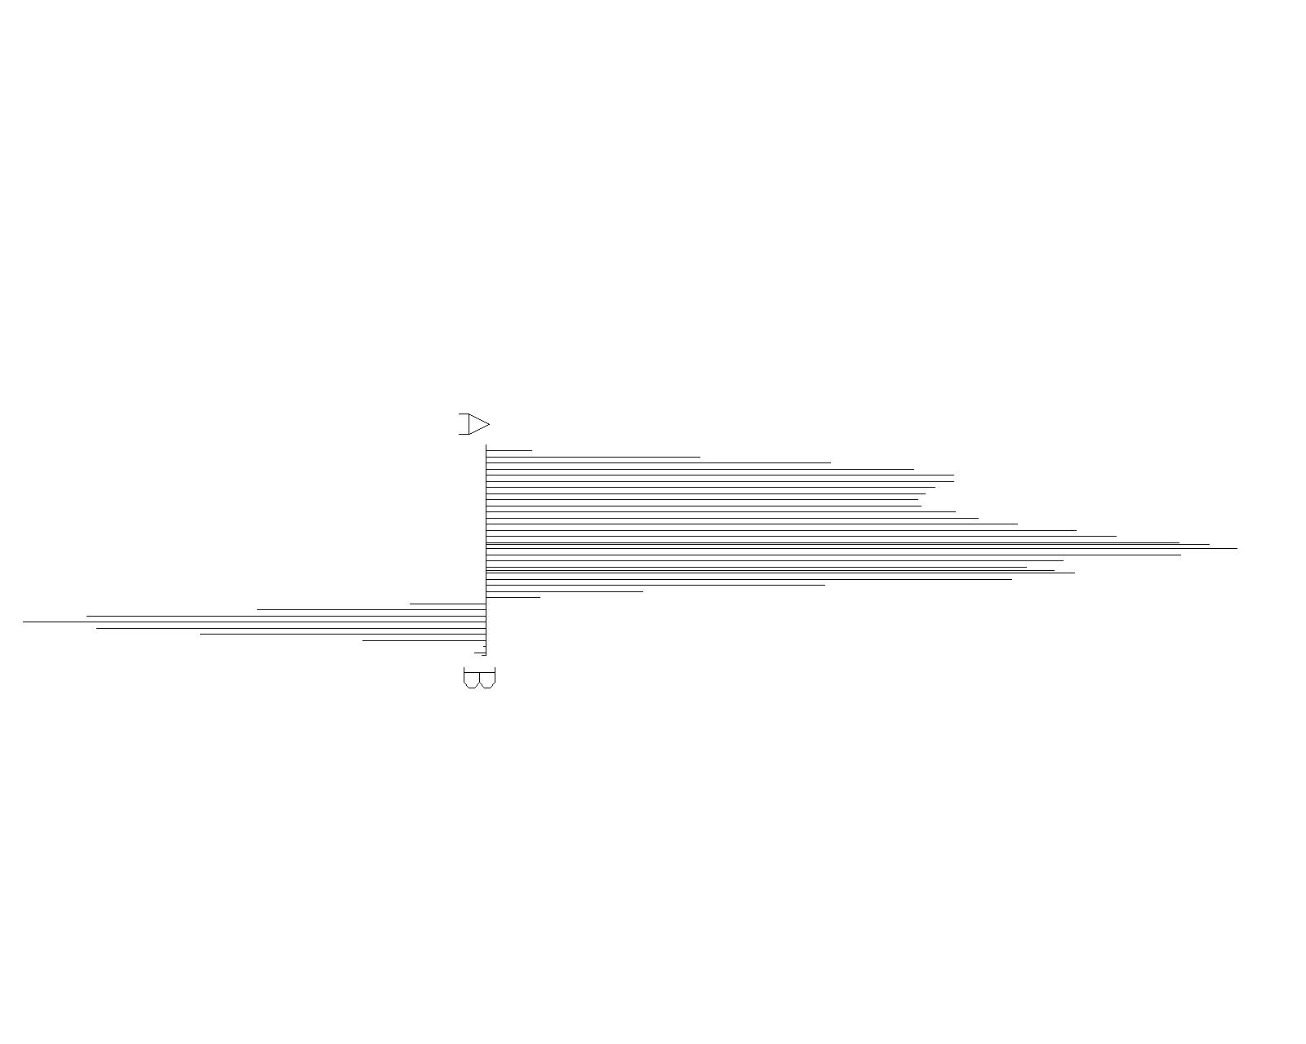
토적토 작성

Slide 26
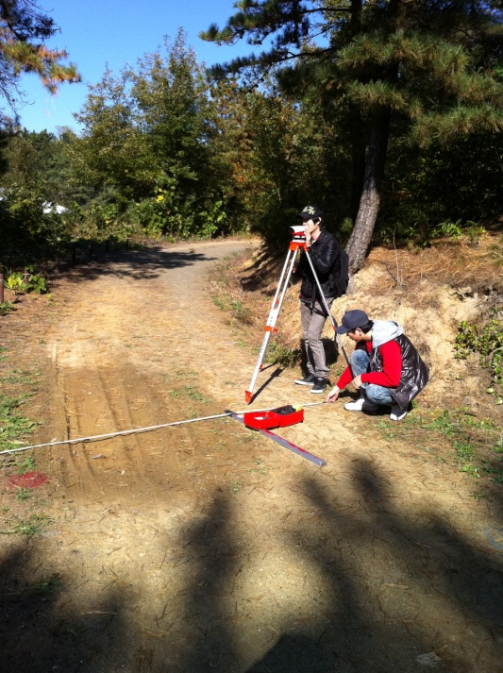
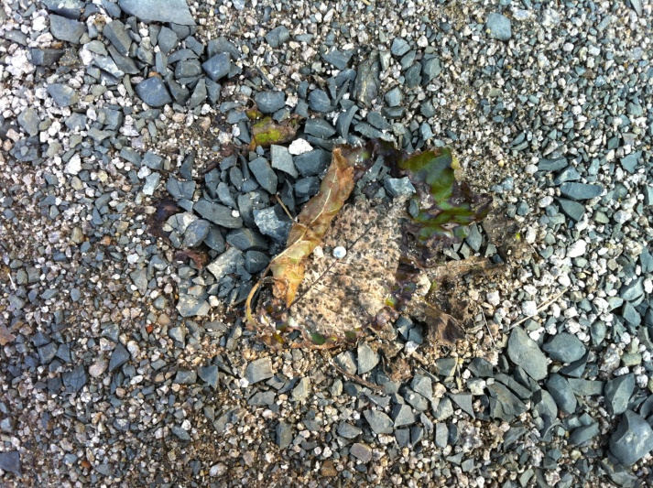
문제점 및 고찰
면적 계산시 폐합이 되지 않아 추가 측량을 실시.
추가 측량시 지난 지점의 위치를 찾기어려움 .

Slide 27
설계후기
이번 실습을 하면서 처음에는 많이 힘이 들고 어려웠지만 조원들과 여러 번의 시행착오를 거쳐가며 더 나은 값을 얻기 위해 노력하다 보니 점점 나아지는 우리의 모습을 보며 보람을 느꼈고 측량실습에 대해서도 많은 자신감을 얻게 되었다.

Slide 28
감사합니다

